Slide 2
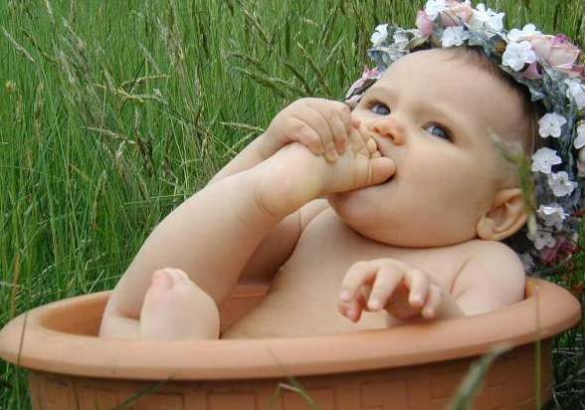
سندروم کوشینگ

Slide 3
شرح حال
شکایت اصلی:
قند خون های بالا
منبع شرح حال:
خود بیمار و پرونده های موجود از وی در بایگانی بیمارستان
مشخصات:
خانم میانسال متولد 19/ 04/ 1346
اهل و ساکن کلاردشت
تحصیلات دیپلم
شغل خانه دار

Slide 4
بیماری کنونی
بیمار خانم 48 ساله مورد شناخته شده کوشینگ از 22 سال قبل
سال 72 بیمار در سن 26 سالگی با آبسه های سینه مکرر که چندین بار درناژ شده کاندید جراحی و تخلیه آبسه در اتاق عمل میشود. در مدت بستری در بخش جراحی شرح حالی از چاق شدن از 4 سال قبل در ناحیه شکم و افزایش وزن از kg 55 به kg 80 همچنین سیاه شدن رنگ پوست صورت و گردن و کشاله ران را ذکر میکند. هم چنین ذکر میکند که در طی 3 سال قبل الیگومنوره و هیرسوتیسم در ناحیه چانه داشته. بیمار در آن زمان در معاینات گالاکتوره داشته.
بیمار با شک کوشینگ تحت work up قرار میگیرد و بعد از تایید تشخیص کوشینگ 2 ماه بعد برای وی آدرنالکتومی دو طرفه انجام میشود. در ابتدا بیمار تحت درمان با پردنیزولون و فلودروکورتیزون بوده که بعدها به دگزامتازون و فلودروکورتیزون تغییر می یابد.

Slide 5
در آزمایشات آن زمان
Glu: 103 Na: 142
TG: 172 K: 4
Chol: 21 Cr: 0.7
BUN: 19
Urinary free cortisol : 289 (normal < 100)

Slide 7
بعد از عمل جراحی bilateral adrenalectomy به تدریج چاقی بیمار برطرف میشود و وزن وی به kg 70 میرسد.
هیپرپیگمانتاسیون های نواحی مختلف بدن به جز صورت نیز برطرف میشود.
گالاکتوره بیمار کاملا از بین میرود.
هیرسوتیسم بیمار کاهش پیدا میکند.
Mense های بیمار منظم میشود.

Slide 8
به گفته بیمار مدتی بعد از شروع دگزامتازون قندهای وی بالا رفته و تحت درمان با متفورمین و گلی بن کلامید قرار گرفته. ابتدا مقدار داروها کمتر بوده اما به تدریج دوز آن ها افزایش پیدا کرده. در این مدت بیمار بارها جهت کنترل قند در بیمارستان بستری و کاندید درمان با انسولین بوده که پذیرش درمان با انسولین را نداشته و بعد از ترخیص از بیمارستان خودش انسولین را قطع میکرده و مجدد از داروهای خوراکی استفاده میکرده.

Slide 9
سال 82 4 / 82 بیمار به طور ناگهانی دچار درد اپیگاستر با انتشار به پشت همراه با تهوع و استفراغ میشود که پس از مراجعه به بیمارستان با توجه به TG بالای بیمار در حد 1300 برای وی پانکراتیت مطرح میشود و با درمان نگهدارنده و جمفیبروزیل علایم بیمار تخفیف یافته و ترخیص میشود. اما مجدد بیمار پس از یک هفته با همان علایم به بیمارستان مراجعه میکند که در بررسی هایی که این بار انجام میشود در CT SCAN توده رتروپریتوین در بافت نرم گزارش میشود. بیمار تحت عمل جراحی لاپاراتومی تجسسی قرار میگیرد که در گزارش عمل آن زمان ذکر شده 30 cc چرک از فضای رتروپریتوین نزدیک سر پانکراس خارج شده که در کشت آن e.coli رشد کرده و همزمان آپاندکتومی برای بیمار انجام شده.

Slide 10
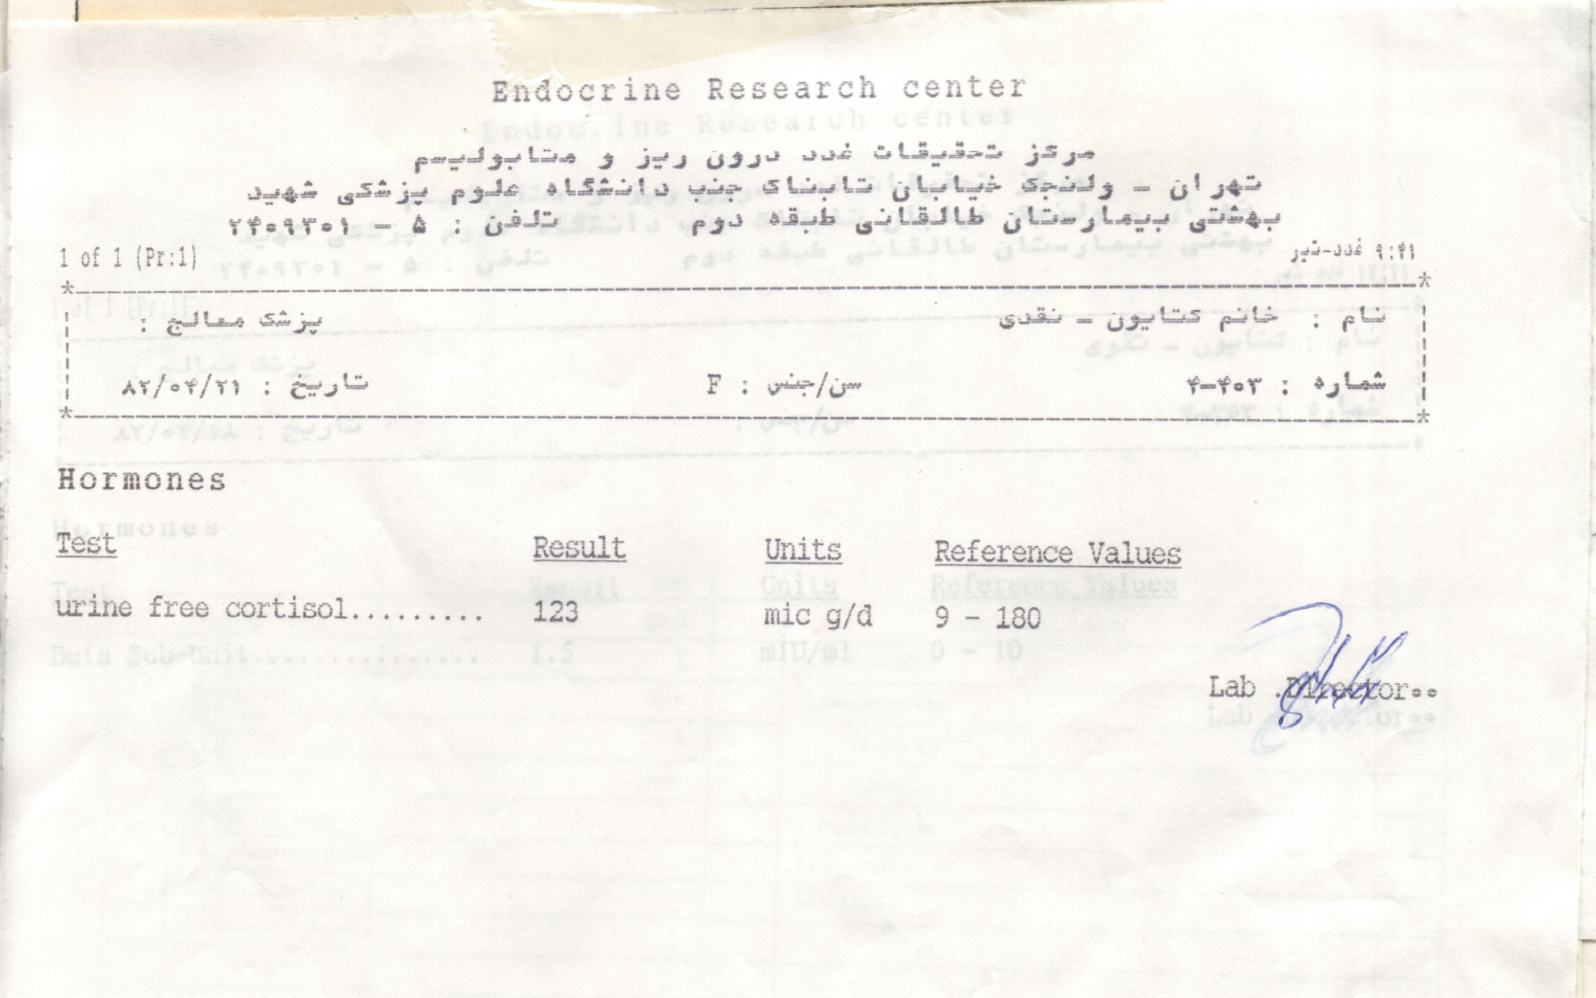
در آزمایش های آن زمان بیمار UFC: 123 داشته

Slide 11
سایر آزمایشات بیمار در آن زمان

Slide 13
سال 87 در تاریخ 2 / 87 بیمار به دلیل AUB 4ساله و منوراژی یک ماهه در این مرکز بستری و تحت عمل جراحی کورتاژ و پولیپکتومی قرار میگیرد.
در پرونده آن زمان ذکر شده که بیمار تا آن تاریخ برای کنترل BS تحت درمان با گلی بن کلامید 20 میلی در روز بوده است و پذیرش درمان با انسولین را نداشته.
منوراژی بیمار بعد از ترخیص از این مرکز ادامه پیدا میکند و به همین دلیل 2 سال بعد در سال 89 در بیمارستان چالوس بستری و تحت عمل جراحی TAH-ABO قرار میگیرد.

Slide 14
سابقه بیماری های قبلی
بیمار در سن 16 سالگی mense شده. Mense های بیمار منظم بوده.
بیمار در سن 17 سالگی ازدواج کرده و بعد از چند ماه بدون هیچ مشکلی باردار شده و در سن 18 سالگی فرزند اول خود را به دنیا آورده. قبل و حین بارداری اصلا مراجعه به پزشک نداشته و در خانه به صورت طبیعی زایمان کرده. وزن تولد فرزندش gr 4500 بوده و زایمان دشواری داشته.
بارداری دوم بیمار در سن 19 سالگی بدون هیچ مشکلی بوده و در سن 20 سالگی فرزند دوم خود را در بیمارستان به صورت طبیعی به دنیا آورده. وزن تولد فرزند دوم gr 3800 بوده.

Slide 15
سندروم کوشینگ از سال 72 (در سن 25 سالگی) و آدرنالکتومی دو طرفه در همان سال و شروع احتمالی دیابت چند ماه بعد از آن زمان
جراحی لاپاراتومی به دلیل آبسه پانکراس و آپاندکتومی در سال 82
جراحی کورتاژ و پولیپکتومی به دلیل منوراژی در سال 87
جراحی TAH-BAO در سال 89
سابقه رتینوپاتی پرولیفراتیو در زمینه DM از 6 ماه قبل که تحت درمان میباشد

Slide 16
سابقه مصرف دارو
daily Tab dexamethazon 0.5 mg
Tab fludrocortizone 0.1 mg daily
Tab atorvastatin 20 mg daily
Tab fenofibrate 100 mg BD
Tab nortryptiline 25 mg sometimes

Slide 17
سابقه فامیلی
شرح حال دیابت در مادر بیمار از 54 سالگی که تحت درمان با داروهای خوراکی می باشد
شرح حال دیابت در خاله بیمار از حدود 50 سالگی که هیچ کنترلی نداشته و دارو مصرف نمیکرده در 75 سالگی با قندهای بالا در بیمارستان بستری و فوت کرده است.

Slide 18
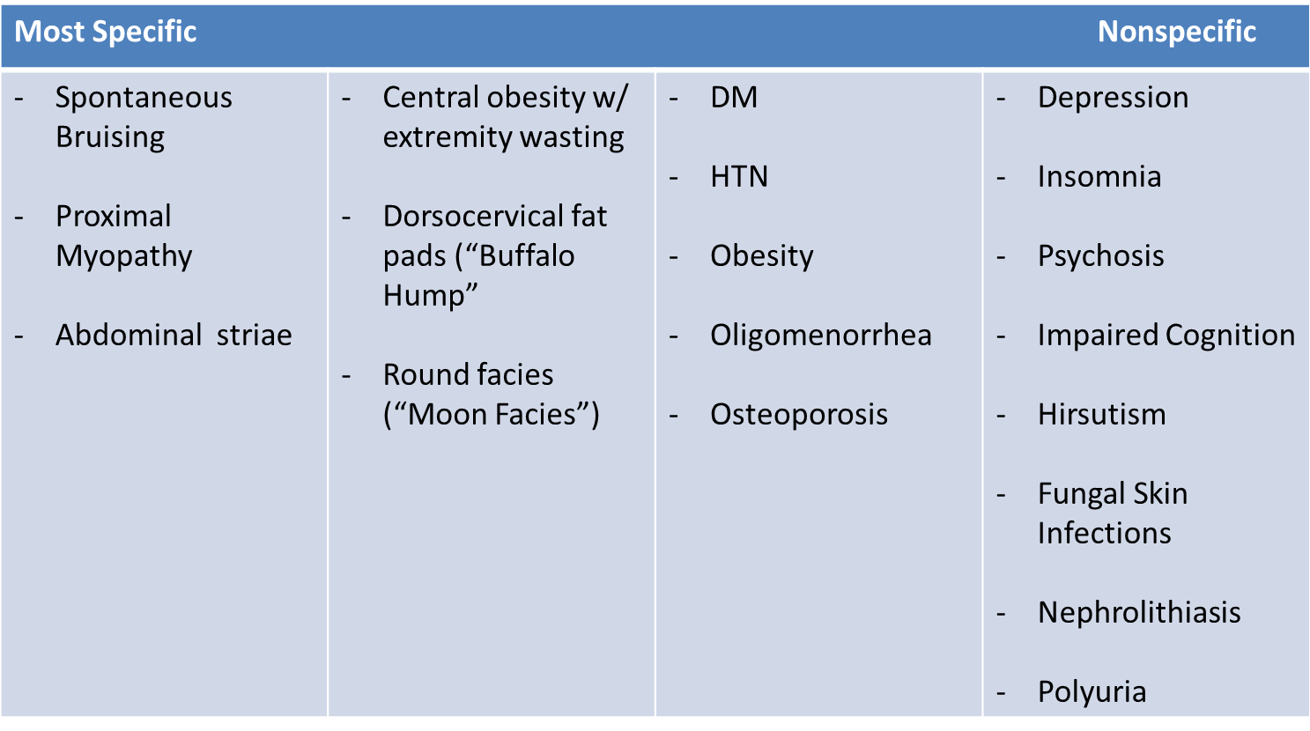
Clinical Manifestations

Slide 19
ROS
افزایش وزن قبل از عمل Bi lateral adrenalectomy در حد kg 25
که بعد از عمل به تدریج کاهش پیدا میکند
ضعف وخستگی اندام فوقانی وتحتانی قبل از عمل با شدت بیشتری داشته اما اکنون نیز دارد.
سابقه دردهای منتشر استخوانی را از قبل از عمل ذکر میکند که همچنان نیز ادامه دارد.
رشد موهای زاید در نواحی چانه ها و روی سینه و شکم را از قبل از عمل داشته که به تدریج بعد از عمل کمتر شده اما کاملا از بین نرفته.
پوست :
نواحی Hyperpigmentation : در پوست صورت و گردن به صورت
یکنواخت و جنرالیزه
نواحی اکستانسور هر دو زانو و آرنج
چین های کف دست
مخاط دهان و لب ها
چین های زیر بغل

Slide 20
Acne : قبل از عمل داشته که به تدریج برطرف شده
skin infections از قبل از عمل داشته و در این سالها در دوره های متفاوت ضایعات پوستی در حد cm1 با ترشح چرکی ایجاد میشده و خود به خود برطرف میشده
easy bruising قبل از عمل داشته
استریاهای قهوه ای رنگ روی پوست شکم و زیربغل قبل از جراحی آدرنالکتومی که بعد از عمل به تدریج برطرف شده

Slide 21
H&N: ضایعات هیپرپیگمانته در مخاط دهان و لب ها از قبل از عمل داشته و همچنان دارد
سابقه سردرد های گهگاهی را ذکر میکند.
Chest: سابقه گالاکتوره قبل از عمل آدرنالکتومی که بعد از عمل برطرف شده
سابقه اختلالات خلقی به صورت تحریک پذیری و احساس غم و اندوه و گریه های بی دلیل را از قبل از عمل ذکر میکند که به تدریج در طی این سال ها بدتر شده و اکنون نیز موقع دادن شرح حال گاهی بیمار گریه میکند.

Slide 22
Ph.ex:
GA: بیمار خانم میانسال که در بستر نشسته و هوشیار و ارینته می باشد و به درستی به سوالات پاسخ می دهد و همکاری مناسبی دارد.
BW : 65 kg
160 cm height:
BMI:25.39
BP:105/60
PR:83
RR:14

Slide 23
H&N: ملتحمه pale _
اسکلرا ایکتریک -
هیپرپیگمانتاسیون منتشر پوست صورت
نواحی هیپرپیگمانته در مخاط دهان و روی لب ها
Dorsocervical fat pads( buffalo hump) –
Supra clavicular fat pads +
LNP -
تیروئید : نرمال
Chest:
سمع قلب و ریه ها نرمال بدون صدای اضافه

Slide 24
Abdomen:
نرم
Tenderness - organomegaly -
NL bowel sound -
CVA tenderness –
اسکار جراحی bilateral adrenalectomy در پشت بیمار دو طرف مهره ها دیده میشود. محل اسکار ها هیپرپیگمانته نمیباشد.
اسکار جراحی لاپاراتومی تجسسی در قسمت میانی شکم و اسکار جراحی TAH-BAO در ناحیه تحتانی شکم دیده میشود.
Limbs:
Symmetric pulses&regulare
هیپرپیگمانتاسیون در چین های کف دست بیمار
نواحی هیپرپیگمانته منتشر روی هر دو اندام تحتانی به خصوص در محل اسکار های قدیمی
معاینه حس و حرکت و force اندام ها نرمال
Nail :NL

Slide 25
Neurologic exam:
Force: 5/5 قرینه
تست های مخچه ای (finger to nose & heel to shin):NL
Position / vibration / monofilaman: normal
معاینه چشم: کاهش دید هر دو چشم
میدان بینایی هر دو چشم نرمال
معاینات روانپزشکی:
mood بیمار پایین و خلق افسرده دارد.
بی انگیزه میباشد و امیدی نسبت به آینده ندارد.
افکار خودکشی ندارد اما احساس گناه دارد و فکر میکند همسرش علاقه اش را نسبت به وی از دست داده است.

